Slide 1

Scope Of Work
Pembuatan Laporan BPB untuk Pembelian Langsung
(Indomaret Merchandising)
Agustinus Alda

Slide 2
Daftar isi :
Tujuan
Latar belakang
Detail Pengerjaan
Dokumen pendukung
User Interface

Slide 3
1. Tujuan
Pembuatan Laporan BPB untuk Pembelian Langsung

Slide 4
2. Latar Belakang
Adanya pejabat di pihak OPRHO yang ditunjuk operation Director dan ada pejabat dipihak MD Product yang ditunjuk oleh MD Product untuk memberikan persetujuan dan pengajuan PLU Item Bahan Baku Pembelian Langsung (Laporan BPB)

Slide 5
3. Detail Pengerjaan
Pembuatan Laporan BPB untuk Pembelian Langsung

Slide 6
3. Dokumen Pendukung
Tanggal | Nomor | Judul
13 September 2022 | Memo No. 1261 - CPS - 22 | Penegasan mengenai pengadaan items(s) bahan baku tertentu di toko idm. Menggunakan mekanisme pembelian langsung
16 September 2022 | PRPK_1098_09-22_E_PMO | Ketentuan Pengadaan Bahan Baku Beli langsung

Slide 7
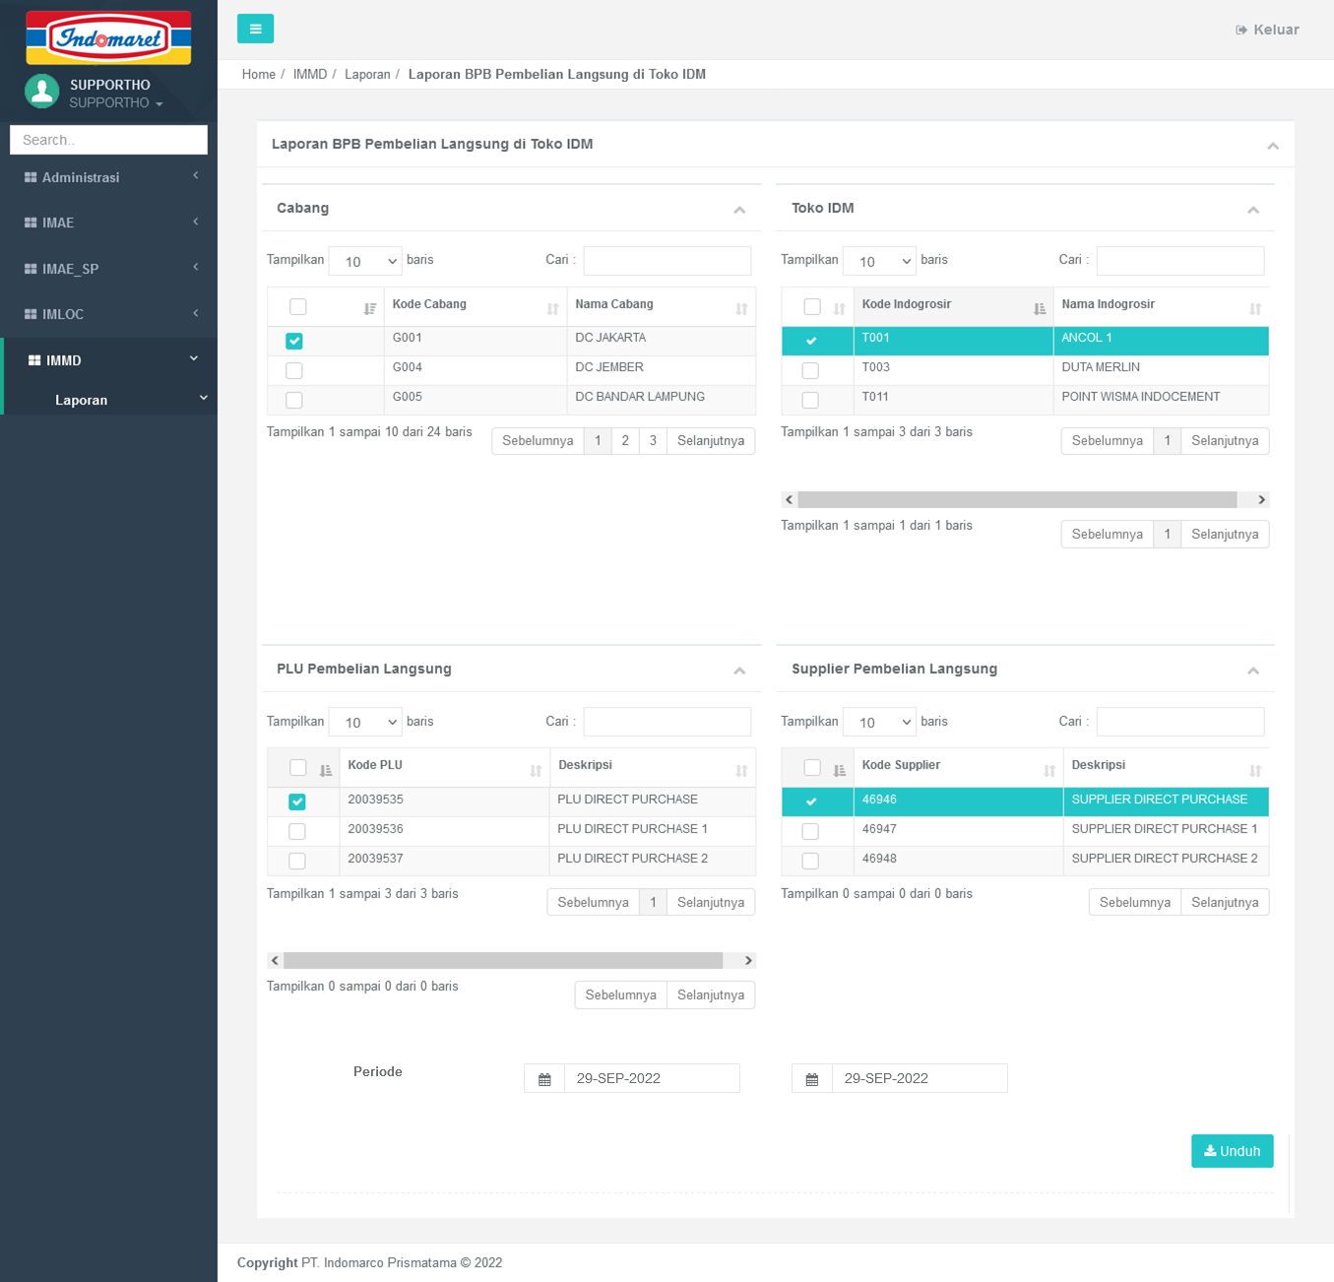
4. User Interface
Pembuatan Laporan BPB untuk Pembelian Langsung
Cabang : diggunakan untuk memilih cabang mana yang akan dicetak (bisa All)
Toko IDM : diggunakan untuk memilih Toko IDM mana yang akan dicetak (bisa All)
PLU Pembelian Langsung : diggunakan untuk memilih PLU mana yang akan dicetak (bisa All)
Supplier Pembelian Langsung : diggunakan untuk memilih Supplier mana yang akan dicetak (bisa All)
Periode : diggunakan untuk memilih periode awal dan periode akhir mana yang akan dicetak

Slide 8
4. User Interface
Laporan Laporan BPB untuk Pembelian Langsung
NO|TANGGAL|NO_BPB|CABANG|KD_TOKO|NAMA_TOKO|SUPPLIER|NAMA_SUPPLIER|PLU|DESK|QTY|NILAI
1|27-SEP-2022|9070|G001-DC JAKARTA|T001|ANCOL 1|46946|SUPPLIER DIRECT PURCHASE|20039535|PLU DIRECT PURCHASE|20|20000
Format FILE CSV
DSPDDMMYYY.csv
Sumber data laporan diambil dari file HR WT
dengan
rtype = B
istype = L

Slide 9
Thank You

